Slide 1

计算机网络实验课
——Experiment Course of Computer Networks——
授课助教： 黄泽舜 2213900@mail.nankai.edu.cn
左一珉 2213023@mail.Nankai.edu.cn
Notes:
单击此处添加文本

Slide 2
实验3
实验目标：
掌握静态路由、动态路由 RIP 和 OSPF 协议的配置，并理解分析静态与动态路由的区别，两种动态路由协议各自的适用环境，理解网络收敛的概念。
eNSP：
Enterprise Network Simulation Platform，是一款由华为提供的，免费并且可扩展的图形化网络设备仿真平台，主要对企业网路由器、交换机、WLAN等设备进行软件仿真，完美呈现真实设备部署实景，支持大型网络模拟，允许用户有机会在没有真实设备的情况下也能够开展实验测试，学习网络技术。
Notes:
接下来的实验3和实验4由我和大家一起完成
我们今晚做的是实验3，实验3分3各部分，分别是静态路由、动态路由RIP协议和OSPF协议，我们分成两节课来做。这节课我们先做一下静态路由和动态路由RIP的配置。
实验报告中的要求是需要大家掌握静态路由协议，理解路由器工作原理，掌握路由器相关的配置、检测操作。
如果我们学习路由配置的话需要知道路由表是怎么形成的，对于直连网段来说，本地接口自动生成，对于非直连网段：需要手动添加进路由器，那么就需要静态路由或动态路由，将网段添加至路由表中，静态路由的话是管理员手动添加，是单向的，事先设置好的，一般是在系统在安装时就根据网络的配置情况预先设定的，不会随着网络结构的改变而改变，适用于网络规模不大，拓扑结构相对固定的网络
动态路由：路由器通过路由协议自动学来的路由，能够根据网络系统运行情况而进行自动调整，系统管理员不需要像管理静态路由表一样手工进行维护，动态路由表能够实时的适应网络结构变化，当网络发生变化的时候，路由器会启动其路由算法进行更新，适用于网络规模大，网络拓扑结构复杂的网络，静态路由协议实际上就是通过出接口或下一跳映射过来的远程网络，在路由器上配置静态路由协议，通过路由器本身的出接口或下一跳路由器将整个拓扑的网络分别映射到本地来，加入到数据库，就是路由表
这个图是我们实验的拓补图，一个颜色的方块代表一个网段，分别是192.168.1.0、2.0、3.0、4.0. 192.168.1.0/24 代表的IP段就是 192.168.1.1 ~ 192.168.1.254。我们的实验目的就是最终实现从红色方块的PC1 通过静态路由的方式访问到黑色网段内的PC2。
我先简单的跟大家说一下这个配置的过程，一会儿说完之后会给大家操作一遍

Slide 3
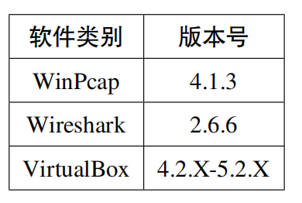
实验3：eNSP
软件依赖
eNSP的正常使用依赖于WinPcap、Wireshark和VirtualBox三款软件，支持的版本如下：
安装注意事项：先装 3 款基础软件后再安装华为 eNSP，所有安装都建议默认安装，最好不要更改安装盘，更不要设置中文安装目录，否则可能使用时会出现问题，最终只能重装。
Notes:
，接下来的实验3和实验4由我和大家一起完成
我们今晚做的是实验3，实验3分3各部分，分别是静态路由、动态路由RIP协议和OSPF协议，我们分成两节课来做。这节课我们先做一下静态路由和动态路由RIP的配置。
实验报告中的要求是需要大家掌握静态路由协议，理解路由器工作原理，掌握路由器相关的配置、检测操作。
如果我们学习路由配置的话需要知道路由表是怎么形成的，对于直连网段来说，本地接口自动生成，对于非直连网段：需要手动添加进路由器，那么就需要静态路由或动态路由，将网段添加至路由表中，静态路由的话是管理员手动添加，是单向的，事先设置好的，一般是在系统在安装时就根据网络的配置情况预先设定的，不会随着网络结构的改变而改变，适用于网络规模不大，拓扑结构相对固定的网络
动态路由：路由器通过路由协议自动学来的路由，能够根据网络系统运行情况而进行自动调整，系统管理员不需要像管理静态路由表一样手工进行维护，动态路由表能够实时的适应网络结构变化，当网络发生变化的时候，路由器会启动其路由算法进行更新，适用于网络规模大，网络拓扑结构复杂的网络，静态路由协议实际上就是通过出接口或下一跳映射过来的远程网络，在路由器上配置静态路由协议，通过路由器本身的出接口或下一跳路由器将整个拓扑的网络分别映射到本地来，加入到数据库，就是路由表
这个图是我们实验的拓补图，一个颜色的方块代表一个网段，分别是192.168.1.0、2.0、3.0、4.0. 192.168.1.0/24 代表的IP段就是 192.168.1.1 ~ 192.168.1.254。我们的实验目的就是最终实现从红色方块的PC1 通过静态路由的方式访问到黑色网段内的PC2。
我先简单的跟大家说一下这个配置的过程，一会儿说完之后会给大家操作一遍

Slide 4
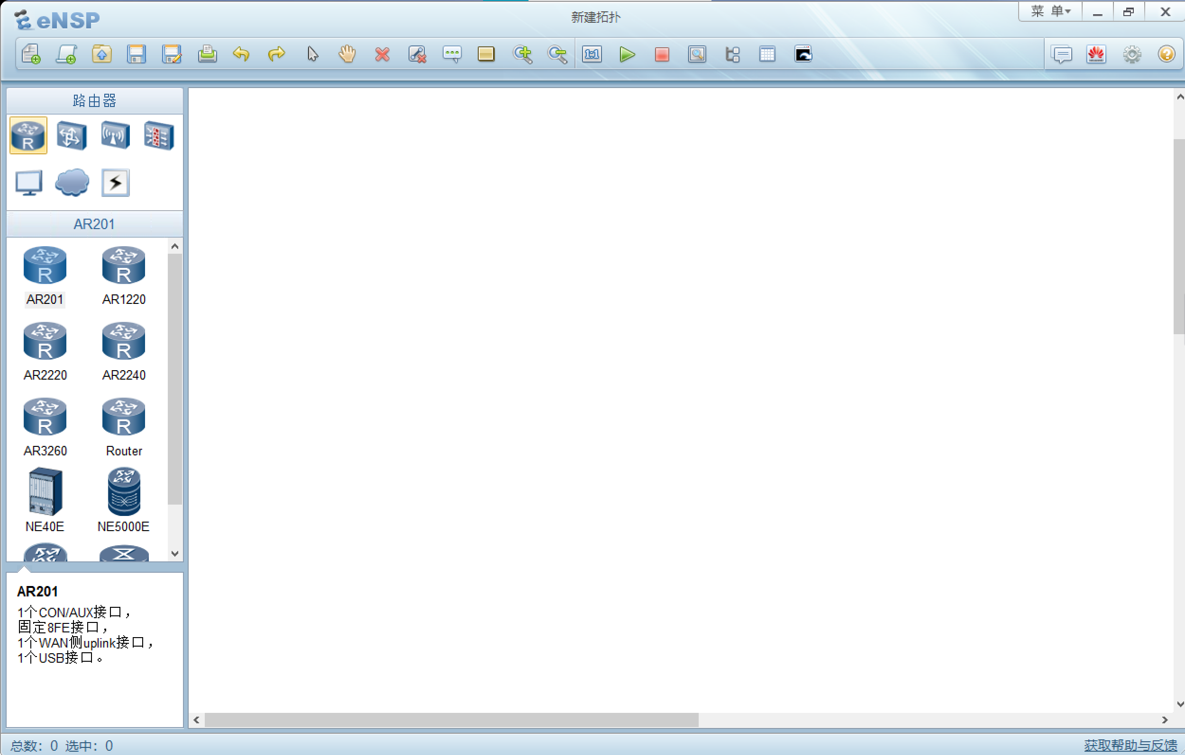
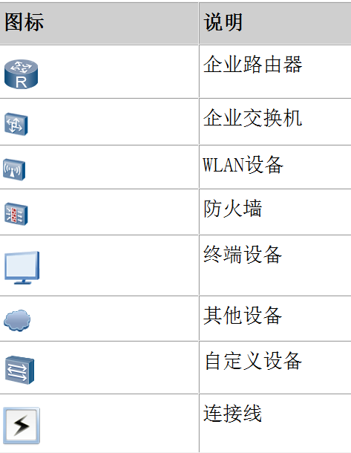
实验3：eNSP
设备类别区
提供eNSP支持的设备类别和连线。
设备型号区
提供设备和网线具体型号，供选择到工作区。
Notes:
，接下来的实验3和实验4由我和大家一起完成
我们今晚做的是实验3，实验3分3各部分，分别是静态路由、动态路由RIP协议和OSPF协议，我们分成两节课来做。这节课我们先做一下静态路由和动态路由RIP的配置。
实验报告中的要求是需要大家掌握静态路由协议，理解路由器工作原理，掌握路由器相关的配置、检测操作。
如果我们学习路由配置的话需要知道路由表是怎么形成的，对于直连网段来说，本地接口自动生成，对于非直连网段：需要手动添加进路由器，那么就需要静态路由或动态路由，将网段添加至路由表中，静态路由的话是管理员手动添加，是单向的，事先设置好的，一般是在系统在安装时就根据网络的配置情况预先设定的，不会随着网络结构的改变而改变，适用于网络规模不大，拓扑结构相对固定的网络
动态路由：路由器通过路由协议自动学来的路由，能够根据网络系统运行情况而进行自动调整，系统管理员不需要像管理静态路由表一样手工进行维护，动态路由表能够实时的适应网络结构变化，当网络发生变化的时候，路由器会启动其路由算法进行更新，适用于网络规模大，网络拓扑结构复杂的网络，静态路由协议实际上就是通过出接口或下一跳映射过来的远程网络，在路由器上配置静态路由协议，通过路由器本身的出接口或下一跳路由器将整个拓扑的网络分别映射到本地来，加入到数据库，就是路由表
这个图是我们实验的拓补图，一个颜色的方块代表一个网段，分别是192.168.1.0、2.0、3.0、4.0. 192.168.1.0/24 代表的IP段就是 192.168.1.1 ~ 192.168.1.254。我们的实验目的就是最终实现从红色方块的PC1 通过静态路由的方式访问到黑色网段内的PC2。
我先简单的跟大家说一下这个配置的过程，一会儿说完之后会给大家操作一遍

Slide 5
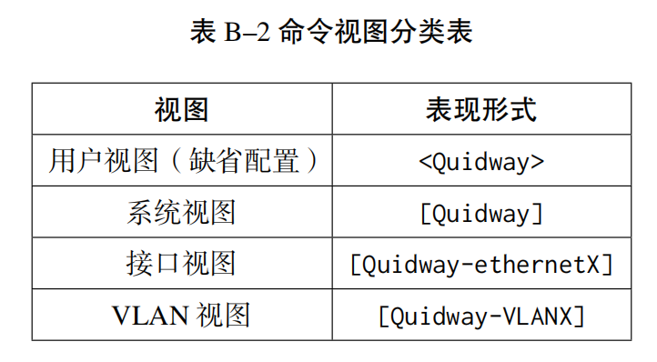
实验3：eNSP
命令行接口
用户与交换机/路由器进行交互的常用工具。通过命令行接口输入命令，可以进行配置和管理。
双击设备即可进入。
命令视图
执行命令行的界面环境。系统的所有命令都注册在命令视图下，只有在相应的视图下才能执行该视图下的命令。
Notes:
接下来的实验3和实验4由我和大家一起完成
我们今晚做的是实验3，实验3分3各部分，分别是静态路由、动态路由RIP协议和OSPF协议，我们分成两节课来做。这节课我们先做一下静态路由和动态路由RIP的配置。
实验报告中的要求是需要大家掌握静态路由协议，理解路由器工作原理，掌握路由器相关的配置、检测操作。
如果我们学习路由配置的话需要知道路由表是怎么形成的，对于直连网段来说，本地接口自动生成，对于非直连网段：需要手动添加进路由器，那么就需要静态路由或动态路由，将网段添加至路由表中，静态路由的话是管理员手动添加，是单向的，事先设置好的，一般是在系统在安装时就根据网络的配置情况预先设定的，不会随着网络结构的改变而改变，适用于网络规模不大，拓扑结构相对固定的网络
动态路由：路由器通过路由协议自动学来的路由，能够根据网络系统运行情况而进行自动调整，系统管理员不需要像管理静态路由表一样手工进行维护，动态路由表能够实时的适应网络结构变化，当网络发生变化的时候，路由器会启动其路由算法进行更新，适用于网络规模大，网络拓扑结构复杂的网络，静态路由协议实际上就是通过出接口或下一跳映射过来的远程网络，在路由器上配置静态路由协议，通过路由器本身的出接口或下一跳路由器将整个拓扑的网络分别映射到本地来，加入到数据库，就是路由表
这个图是我们实验的拓补图，一个颜色的方块代表一个网段，分别是192.168.1.0、2.0、3.0、4.0. 192.168.1.0/24 代表的IP段就是 192.168.1.1 ~ 192.168.1.254。我们的实验目的就是最终实现从红色方块的PC1 通过静态路由的方式访问到黑色网段内的PC2。
我先简单的跟大家说一下这个配置的过程，一会儿说完之后会给大家操作一遍

Slide 6
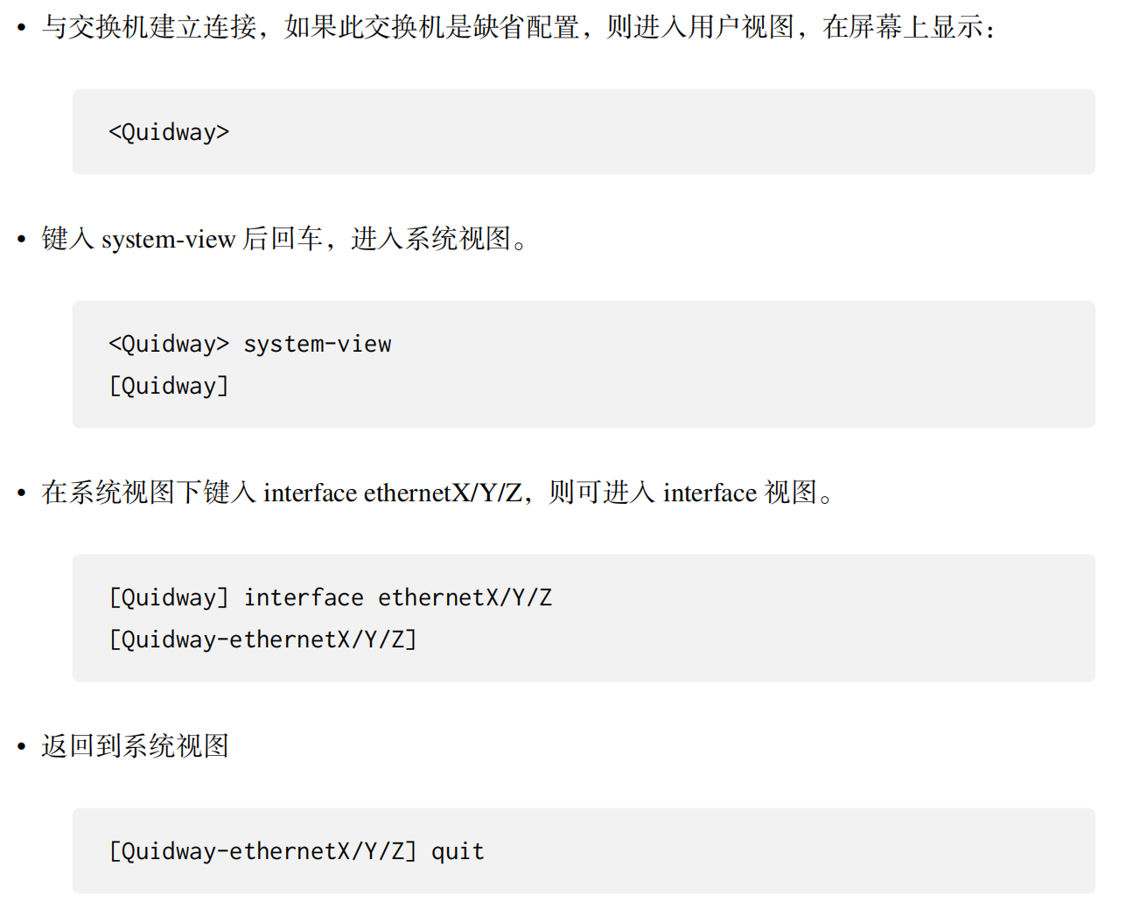
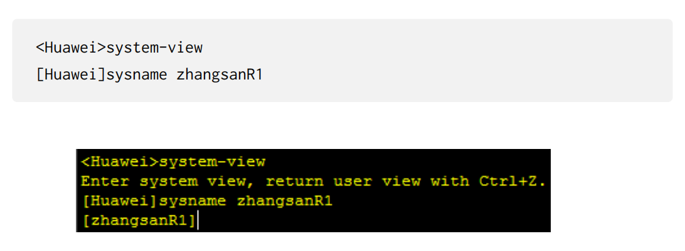
实验3：常用命令
命令行提示符“Quidway”是缺省的主机名（sysname）。
使用 sysname 命令可以进行命名。
/ sy
显示接口摘要信息：
display ip interface brief / disp ip int b
查询路由表信息：
display ip routing-table / disp ip rout
返回用户视图：
return
保存命令（用户视图命令）：
< Huawei >save
/ q
Notes:
接下来的实验3和实验4由我和大家一起完成
我们今晚做的是实验3，实验3分3各部分，分别是静态路由、动态路由RIP协议和OSPF协议，我们分成两节课来做。这节课我们先做一下静态路由和动态路由RIP的配置。
实验报告中的要求是需要大家掌握静态路由协议，理解路由器工作原理，掌握路由器相关的配置、检测操作。
如果我们学习路由配置的话需要知道路由表是怎么形成的，对于直连网段来说，本地接口自动生成，对于非直连网段：需要手动添加进路由器，那么就需要静态路由或动态路由，将网段添加至路由表中，静态路由的话是管理员手动添加，是单向的，事先设置好的，一般是在系统在安装时就根据网络的配置情况预先设定的，不会随着网络结构的改变而改变，适用于网络规模不大，拓扑结构相对固定的网络
动态路由：路由器通过路由协议自动学来的路由，能够根据网络系统运行情况而进行自动调整，系统管理员不需要像管理静态路由表一样手工进行维护，动态路由表能够实时的适应网络结构变化，当网络发生变化的时候，路由器会启动其路由算法进行更新，适用于网络规模大，网络拓扑结构复杂的网络，静态路由协议实际上就是通过出接口或下一跳映射过来的远程网络，在路由器上配置静态路由协议，通过路由器本身的出接口或下一跳路由器将整个拓扑的网络分别映射到本地来，加入到数据库，就是路由表
这个图是我们实验的拓补图，一个颜色的方块代表一个网段，分别是192.168.1.0、2.0、3.0、4.0. 192.168.1.0/24 代表的IP段就是 192.168.1.1 ~ 192.168.1.254。我们的实验目的就是最终实现从红色方块的PC1 通过静态路由的方式访问到黑色网段内的PC2。
我先简单的跟大家说一下这个配置的过程，一会儿说完之后会给大家操作一遍

Slide 7
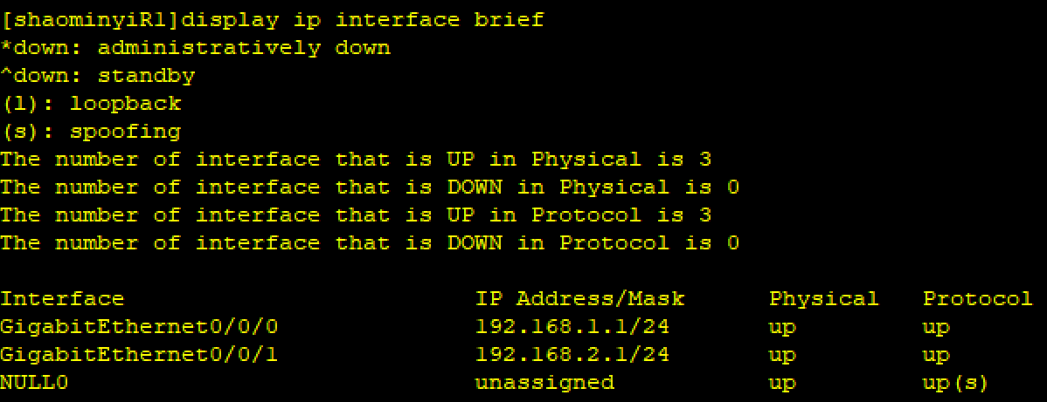
实验3：display ip interface brief / disp ip int b 显示接口摘要信息
Physical --- 如果up --- 代表该接口具备物理层面的通信条件
Protocol --- 如果up --- 代表该接口具备协议层面的通信条件
Notes:
接下来的实验3和实验4由我和大家一起完成
我们今晚做的是实验3，实验3分3各部分，分别是静态路由、动态路由RIP协议和OSPF协议，我们分成两节课来做。这节课我们先做一下静态路由和动态路由RIP的配置。
实验报告中的要求是需要大家掌握静态路由协议，理解路由器工作原理，掌握路由器相关的配置、检测操作。
如果我们学习路由配置的话需要知道路由表是怎么形成的，对于直连网段来说，本地接口自动生成，对于非直连网段：需要手动添加进路由器，那么就需要静态路由或动态路由，将网段添加至路由表中，静态路由的话是管理员手动添加，是单向的，事先设置好的，一般是在系统在安装时就根据网络的配置情况预先设定的，不会随着网络结构的改变而改变，适用于网络规模不大，拓扑结构相对固定的网络
动态路由：路由器通过路由协议自动学来的路由，能够根据网络系统运行情况而进行自动调整，系统管理员不需要像管理静态路由表一样手工进行维护，动态路由表能够实时的适应网络结构变化，当网络发生变化的时候，路由器会启动其路由算法进行更新，适用于网络规模大，网络拓扑结构复杂的网络，静态路由协议实际上就是通过出接口或下一跳映射过来的远程网络，在路由器上配置静态路由协议，通过路由器本身的出接口或下一跳路由器将整个拓扑的网络分别映射到本地来，加入到数据库，就是路由表
这个图是我们实验的拓补图，一个颜色的方块代表一个网段，分别是192.168.1.0、2.0、3.0、4.0. 192.168.1.0/24 代表的IP段就是 192.168.1.1 ~ 192.168.1.254。我们的实验目的就是最终实现从红色方块的PC1 通过静态路由的方式访问到黑色网段内的PC2。
我先简单的跟大家说一下这个配置的过程，一会儿说完之后会给大家操作一遍

Slide 8
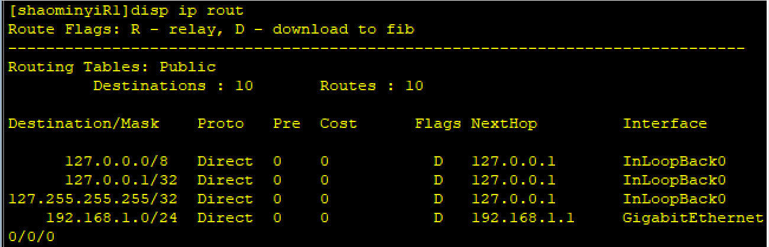
实验3：display ip routing-table / disp ip rout 查询路由表信息
路由表中各字段字段的含义如下：
Destination/Mask：目的网络 / 掩码。掩码为32表示一个具体的IP地址，24表示一个C类网络。
Proto：表示通过什么协议方式学习到的路由信息。① Static表示通过静态路由配置方式获得；② Direct表示直连网段，即给接口配置IP地址以及掩码，通过IP地址和掩码计算得出网络号；③ RIP表示通过动态路由协议RIP学习到的路由；④ OSPF表示通过动态路由协议OSPF协议学习到的路由。
Pre：表示的是优先级。优先级值越低，该条路由越优先。华为设备默认的优先级为：Direct为0，OSPF为10，Static为60，RIP为100。
Notes:
接下来的实验3和实验4由我和大家一起完成
我们今晚做的是实验3，实验3分3各部分，分别是静态路由、动态路由RIP协议和OSPF协议，我们分成两节课来做。这节课我们先做一下静态路由和动态路由RIP的配置。
实验报告中的要求是需要大家掌握静态路由协议，理解路由器工作原理，掌握路由器相关的配置、检测操作。
如果我们学习路由配置的话需要知道路由表是怎么形成的，对于直连网段来说，本地接口自动生成，对于非直连网段：需要手动添加进路由器，那么就需要静态路由或动态路由，将网段添加至路由表中，静态路由的话是管理员手动添加，是单向的，事先设置好的，一般是在系统在安装时就根据网络的配置情况预先设定的，不会随着网络结构的改变而改变，适用于网络规模不大，拓扑结构相对固定的网络
动态路由：路由器通过路由协议自动学来的路由，能够根据网络系统运行情况而进行自动调整，系统管理员不需要像管理静态路由表一样手工进行维护，动态路由表能够实时的适应网络结构变化，当网络发生变化的时候，路由器会启动其路由算法进行更新，适用于网络规模大，网络拓扑结构复杂的网络，静态路由协议实际上就是通过出接口或下一跳映射过来的远程网络，在路由器上配置静态路由协议，通过路由器本身的出接口或下一跳路由器将整个拓扑的网络分别映射到本地来，加入到数据库，就是路由表
这个图是我们实验的拓补图，一个颜色的方块代表一个网段，分别是192.168.1.0、2.0、3.0、4.0. 192.168.1.0/24 代表的IP段就是 192.168.1.1 ~ 192.168.1.254。我们的实验目的就是最终实现从红色方块的PC1 通过静态路由的方式访问到黑色网段内的PC2。
我先简单的跟大家说一下这个配置的过程，一会儿说完之后会给大家操作一遍

Slide 9
实验3：display ip routing-table / disp ip rout 查询路由表信息
路由表中各字段字段的含义如下：
Cost：表示该条路由的开销。
Flags：标志。D表示该路由是动态生成的，通常是由某个路由协议自动添加到路由表的。
NextHop：下一跳地址。
Interface:出接口。通往目的网络应该往哪个接口转发出去。配置静态路由时建议写明下一跳IP地址。
Notes:
接下来的实验3和实验4由我和大家一起完成
我们今晚做的是实验3，实验3分3各部分，分别是静态路由、动态路由RIP协议和OSPF协议，我们分成两节课来做。这节课我们先做一下静态路由和动态路由RIP的配置。
实验报告中的要求是需要大家掌握静态路由协议，理解路由器工作原理，掌握路由器相关的配置、检测操作。
如果我们学习路由配置的话需要知道路由表是怎么形成的，对于直连网段来说，本地接口自动生成，对于非直连网段：需要手动添加进路由器，那么就需要静态路由或动态路由，将网段添加至路由表中，静态路由的话是管理员手动添加，是单向的，事先设置好的，一般是在系统在安装时就根据网络的配置情况预先设定的，不会随着网络结构的改变而改变，适用于网络规模不大，拓扑结构相对固定的网络
动态路由：路由器通过路由协议自动学来的路由，能够根据网络系统运行情况而进行自动调整，系统管理员不需要像管理静态路由表一样手工进行维护，动态路由表能够实时的适应网络结构变化，当网络发生变化的时候，路由器会启动其路由算法进行更新，适用于网络规模大，网络拓扑结构复杂的网络，静态路由协议实际上就是通过出接口或下一跳映射过来的远程网络，在路由器上配置静态路由协议，通过路由器本身的出接口或下一跳路由器将整个拓扑的网络分别映射到本地来，加入到数据库，就是路由表
这个图是我们实验的拓补图，一个颜色的方块代表一个网段，分别是192.168.1.0、2.0、3.0、4.0. 192.168.1.0/24 代表的IP段就是 192.168.1.1 ~ 192.168.1.254。我们的实验目的就是最终实现从红色方块的PC1 通过静态路由的方式访问到黑色网段内的PC2。
我先简单的跟大家说一下这个配置的过程，一会儿说完之后会给大家操作一遍

Slide 10
实验3：3.1静态路由
静态路由表
路由器中设置的固定路由表，由系统管理员事先设置好，一般是在系统安装时就根据网络的配置情况预先设定的，不会随着网络结构的改变而改变。
适用于网络规模不大，拓扑结构相对固定的网络，它的特点如下：
①允许对路由行为进行精确控制；
②减少了网络流量；
③是单向的；
④配置相对简单。
在所有的路由表中，静态路由表的优先级最高。
当动态路由表与静态路由表发生冲突时，以静态路由表为准。
Notes:
我用的是华为的模拟器，如果大家下载不了只能用思科的话，那需要你们去查一下相关的命令操作，华为模拟器常用命令是这些。我列举到这里一些常用的:PPT内容

Slide 11
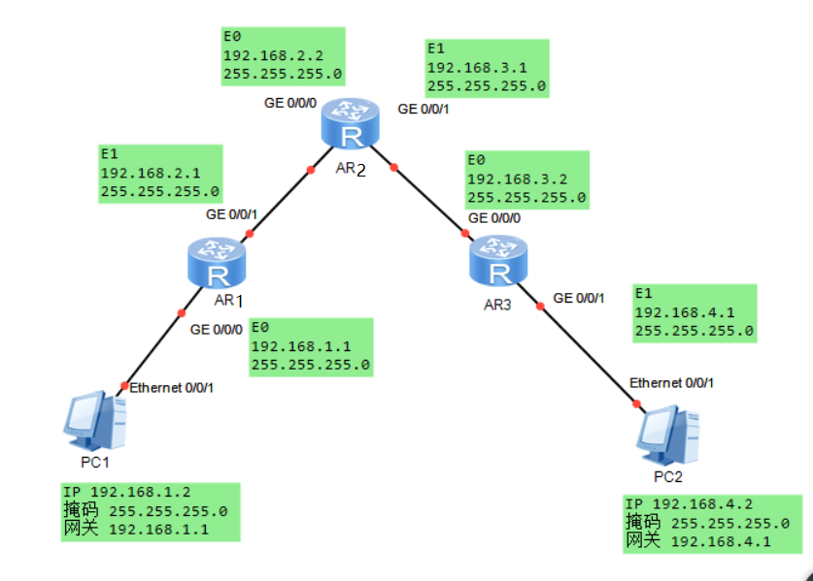
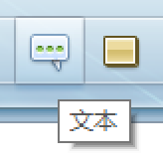
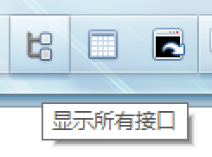
实验3：3.1静态路由
实验过程
1.硬件连接
选用的路由器为AR1220
Notes:
然后我们按照这个拓补图搭建好，第一步先配置PC机，配置PC1和PC2的IP地址，子网掩码和网关。配置好之后大家记得点应用；

Slide 12
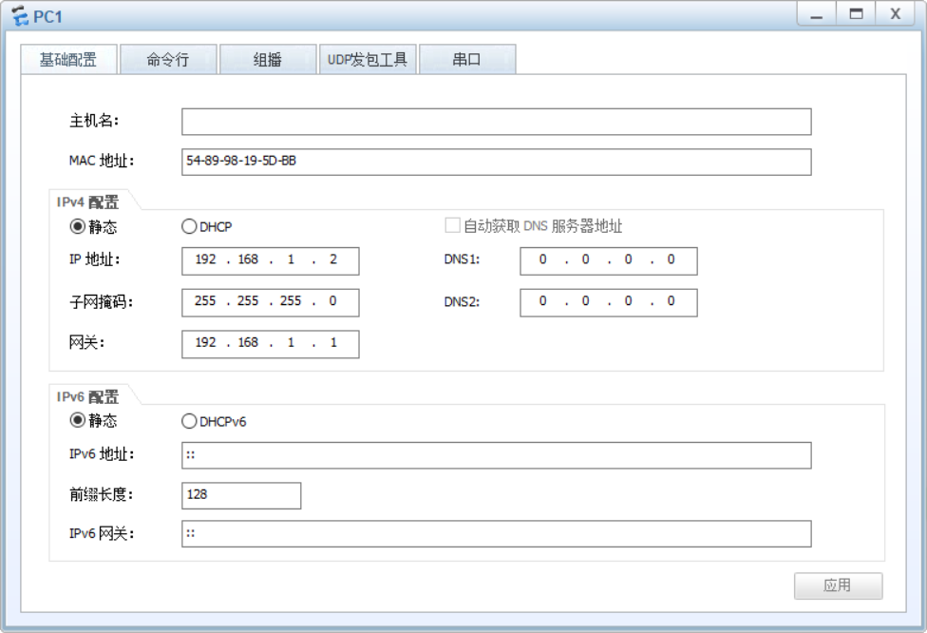

实验3：3.1静态路由
实验过程
2.配置PC机
Notes:
然后我们按照这个拓补图搭建好，第一步先配置PC机，配置PC1和PC2的IP地址，子网掩码和网关。配置好之后大家记得点应用；

Slide 13
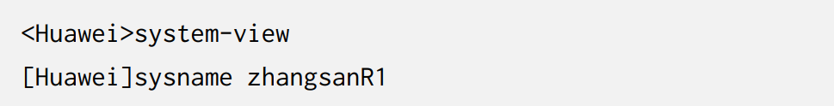
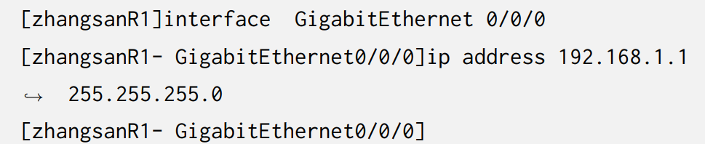
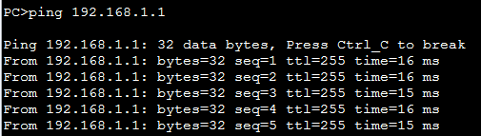

实验3：3.1静态路由
实验过程
3.依次配置R1/R2/R3
① 使用 sysname 命令命名
② 为每个路由器的两个接口配置 IP 地址
int g0/0/0
ip add 192.168.1.1 32
PC1 可以 Ping 通 R1 的 192.168.1.1
Notes:
第二部配置路由器，我们这里以R1为例。在R1路由器配置通向PC2网段的静态路由。在静态路由配置之前，要先把路由器的接口ip和子网掩码设置好，这个在上上节课许婷老师也跟大家简单提过，首先从用户模式进入系统模式，用sysname将路由器设置成自己的名字，这个名字具体要求报告里面有大家注意一下，接下来用]int g0/0/0进入路由器的g0口，大家要注意不同的路由器使用的接口名是由路由器型号确定，可能有 Ethernet0/0/0；或 GigabitEthernet0/0/x或 FastEthernet0/0/x) 如路由器型号为 AR2240 以上，端口为千兆以太网口 GE0/0/0；如路由器型号为 AR201，端口为以太网口 E0/0/0）
在eNSP里也可以设置，显示所有接口，这样会把路由器的所有接口显示出来，就不会出错了。然后配置ip地址，配置ip地址的原则就是ip address+ip地址+子网掩码，g0口配置完之后，配置g1口，可以直接在g0端口这里int g1，也可以quit退出来退到用户模式下，再进入g1,都可以。配置好R1之后，可以在PC1上ping一下R1，可以ping通的话就说明配置成功了，然后以同样的方法配置R2和R3路由器。都完成之后，我们就开始配置静态路由。
静态路由配置原则 ：目的网络号 + 目的网络的子网掩码 + 下一跳的ip地址，这是R1通往3.0 4.0网段的配置，同样R2通往1.0 4.0和R3通往1.0 2.0的也是这样配置，

Slide 14
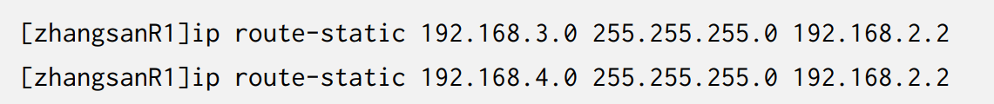
实验3：3.1静态路由
实验过程
3.依次配置R1/R2/R3
③ 配置静态路由
静态路由配置命令：ip route-static 目的网络号 掩码 下一跳的 ip 地址
如果路由命令输入错误，在输入命令前加 undo，可以删除配置的路由
Notes:
第二部配置路由器，我们这里以R1为例。在R1路由器配置通向PC2网段的静态路由。在静态路由配置之前，要先把路由器的接口ip和子网掩码设置好，这个在上上节课许婷老师也跟大家简单提过，首先从用户模式进入系统模式，用sysname将路由器设置成自己的名字，这个名字具体要求报告里面有大家注意一下，接下来用]int g0/0/0进入路由器的g0口，大家要注意不同的路由器使用的接口名是由路由器型号确定，可能有 Ethernet0/0/0；或 GigabitEthernet0/0/x或 FastEthernet0/0/x) 如路由器型号为 AR2240 以上，端口为千兆以太网口 GE0/0/0；如路由器型号为 AR201，端口为以太网口 E0/0/0）
在eNSP里也可以设置，显示所有接口，这样会把路由器的所有接口显示出来，就不会出错了。然后配置ip地址，配置ip地址的原则就是ip address+ip地址+子网掩码，g0口配置完之后，配置g1口，可以直接在g0端口这里int g1，也可以quit退出来退到用户模式下，再进入g1,都可以。配置好R1之后，可以在PC1上ping一下R1，可以ping通的话就说明配置成功了，然后以同样的方法配置R2和R3路由器。都完成之后，我们就开始配置静态路由。
静态路由配置原则 ：目的网络号 + 目的网络的子网掩码 + 下一跳的ip地址，这是R1通往3.0 4.0网段的配置，同样R2通往1.0 4.0和R3通往1.0 2.0的也是这样配置，

Slide 15
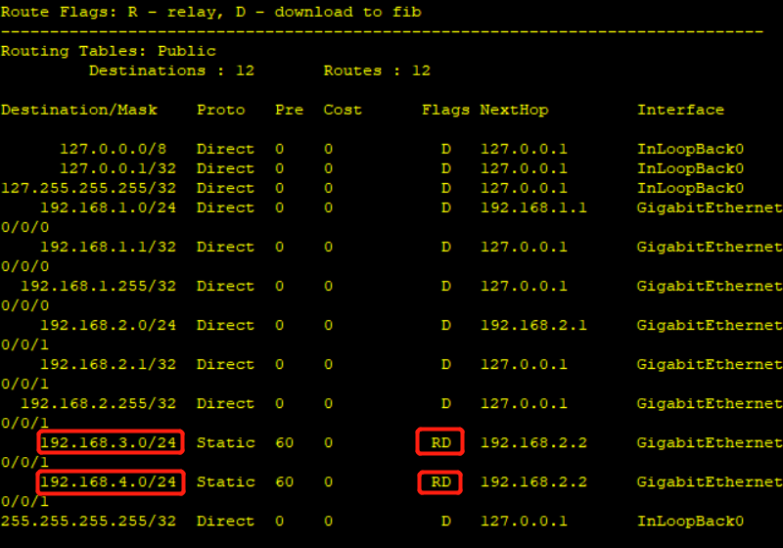
实验3：3.1静态路由
实验过程
4.检查路由表
Notes:
在我们配置完静态路由之后，再dis ip route一下，可以看到里面已经增加了两条静态路由，分别是3.0和4.0的，在协议这里已经变成了static，后面的flag变成了RD，R:在路由器上配了个静态路由，所以RD大家就可以理解为是静态路由的意思

Slide 16
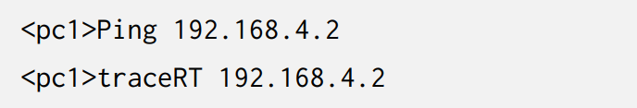
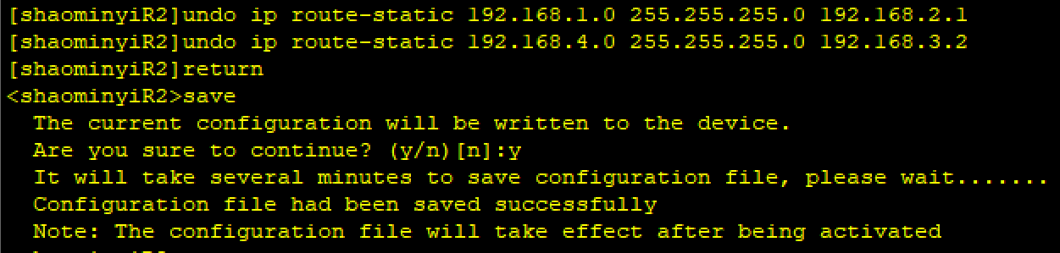
实验3：3.1静态路由
实验过程
5.如配置正确，此时网络收敛，则任何两点之间（含非直连）均可 ping 通
6.在 PC1 上使用抓包工具进行抓包
首先使用 arp–d 命令清空 arp 表
再使用 ping 命令测试到 PC2 的连通性（192.168.4.2），分析抓到的icmp 报文
7.做完实验后，及时保存配置信息
return命令返回用户视图
save命令保存当前配置
Notes:
如果在配置的过程中，路由命令错误了，那在前面加undo就可以了，就是撤销的意思
当三个路由器都配置完成后，那么网络任意两点之间都可以ping通，如果没有Ping通可能是还没有收敛，收敛就是指路由转发达成一致的状态，就是重新建立到发送再到学习直至稳定，所以可以等一小会儿。大家可以测试一下，用PC1ping一下PC2。或者PC1traceRT一下PC2，可以看一下打印出来的命令，分析一下， 使用ping命令来检测网络通信是否连通，使用traceroute命令检测当前节点到目的地址的路径信息

Slide 17
实验3：3.2动态路由
动态路由表
与静态路由表相对，能够根据网络系统运行情况而进行自动调整，系统管理员不需要像管理静态路由表一样手工进行维护。动态路由表能够实时地适应网络结构变化，当网络发生变化时，路由器会启动其路由算法进行更新。
适用于网络规模大，网络拓扑结构复杂的网络，它的特点如下：
①节点增删时工作量少；
②网络拓扑变化，协议自动调整；
③配置不容易出错；
④对网络扩容性较好；
⑤需要占用相当的路由器资源。
Notes:
我用的是华为的模拟器，如果大家下载不了只能用思科的话，那需要你们去查一下相关的命令操作，华为模拟器常用命令是这些。我列举到这里一些常用的:PPT内容

Slide 18
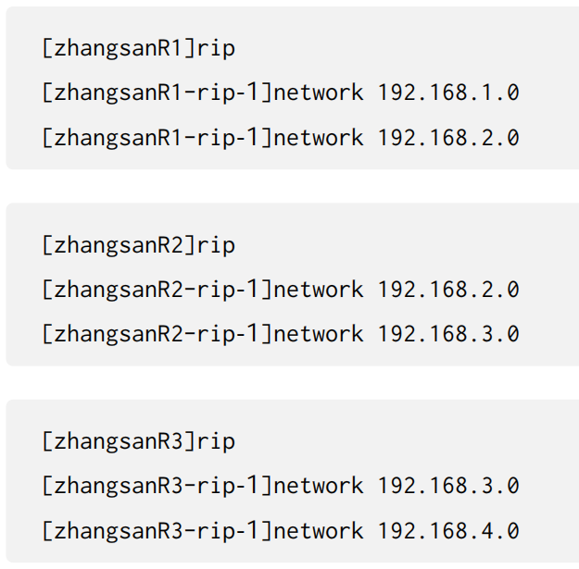
实验3：3.2动态路由（RIP）
实验过程
硬件连接、PC设置、路由器命名、IP配置均与实验3.1相同，可以直接沿用
但需要删除实验3.1中每个路由器的静态路由配置
进入每个路由器设置动态路由协议 rip，宣告相邻网段
Notes:
大家好，我是崔天宇，接下来的实验3和实验4由我和大家一起完成
我们今晚做的是实验3，实验3分3各部分，分别是静态路由、动态路由RIP协议和OSPF协议，我们分成两节课来做。这节课我们先做一下静态路由和动态路由RIP的配置。
实验报告中的要求是需要大家掌握静态路由协议，理解路由器工作原理，掌握路由器相关的配置、检测操作。
如果我们学习路由配置的话需要知道路由表是怎么形成的，对于直连网段来说，本地接口自动生成，对于非直连网段：需要手动添加进路由器，那么就需要静态路由或动态路由，将网段添加至路由表中，静态路由的话是管理员手动添加，是单向的，事先设置好的，一般是在系统在安装时就根据网络的配置情况预先设定的，不会随着网络结构的改变而改变，适用于网络规模不大，拓扑结构相对固定的网络
动态路由：路由器通过路由协议自动学来的路由，能够根据网络系统运行情况而进行自动调整，系统管理员不需要像管理静态路由表一样手工进行维护，动态路由表能够实时的适应网络结构变化，当网络发生变化的时候，路由器会启动其路由算法进行更新，适用于网络规模大，网络拓扑结构复杂的网络，静态路由协议实际上就是通过出接口或下一跳映射过来的远程网络，在路由器上配置静态路由协议，通过路由器本身的出接口或下一跳路由器将整个拓扑的网络分别映射到本地来，加入到数据库，就是路由表
这个图是我们实验的拓补图，一个颜色的方块代表一个网段，分别是192.168.1.0、2.0、3.0、4.0. 192.168.1.0/24 代表的IP段就是 192.168.1.1 ~ 192.168.1.254。我们的实验目的就是最终实现从红色方块的PC1 通过静态路由的方式访问到黑色网段内的PC2。
我先简单的跟大家说一下这个配置的过程，一会儿说完之后会给大家操作一遍

Slide 19
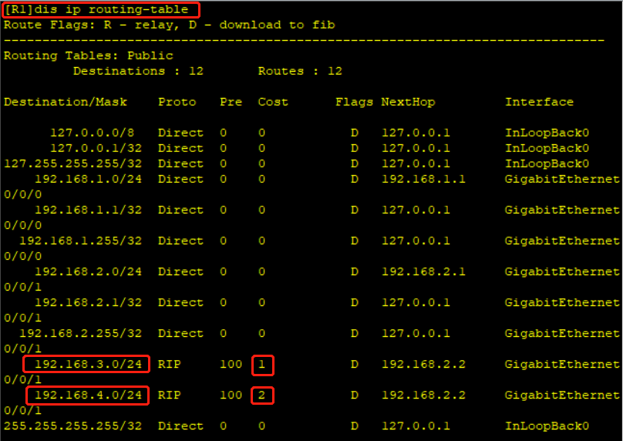
实验3：3.2动态路由（RIP）
实验过程
检查路由表
Notes:
，都配置完成后，来看一下路由表，发现R1已经把3.0和4.0网段加进来了，看到这边协议也已经变了。

Slide 20

实验3：3.2动态路由（RIP）
实验过程
如果路由命令输入错误，或者要删除rip配置，需要在输入命令前加undo
删除所有rip配置
删除指定rip配置
如配置正确，此时网络收敛，则任何两点之间（含非直连）均可 ping 通
保存已配置命令和拓扑文件
Notes:
这里也一样，配置错误的话用Undo撤销掉，配置正确的话，使用 ping 命令和 traceRT 命令来验证，配置正确的话，使用 ping 命令和 traceRT 命令来验证,。

Slide 21
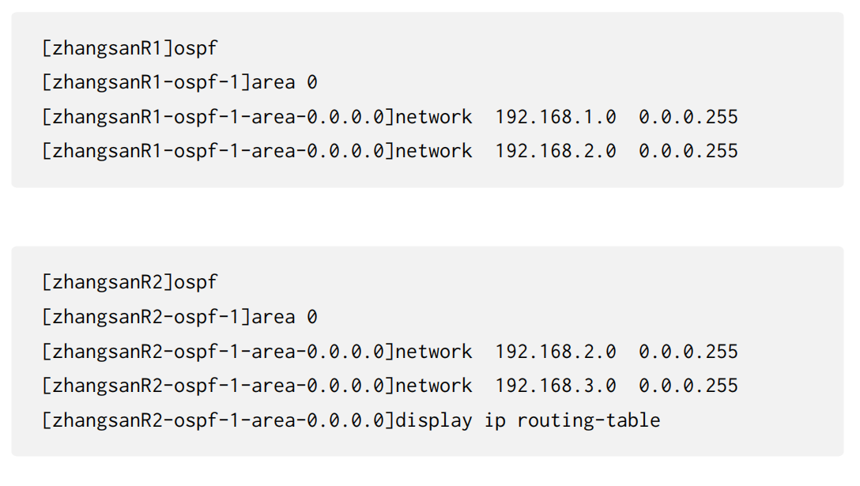
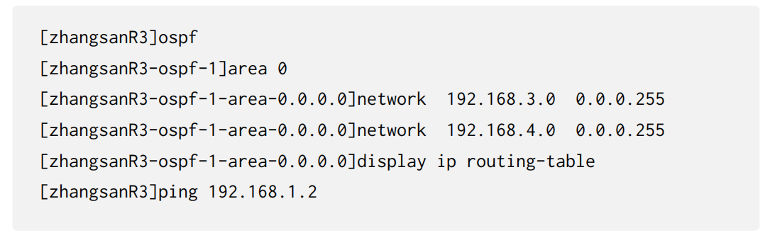
实验3：3.3动态路由（OSPF）
实验过程
硬件连接、PC设置、路由器命名、IP配置均与实验3.2相同，可以直接沿用
undo rip 1，删除每个路由器的动态路由rip配置
进入每个路由器配置动态路由协议 ospf ，area 命令用来创建 OSPF 区域，并进入 OSPF 区域视图。
Notes:
现在我们看这个ospf这个协议，
因为RIP计算开销是不考虑其他参数只考虑跳数。RIP最大支持15跳，超过15跳不可达。而且RIP协议会产生路由环路，RIP进行网络收敛最大需要5分钟。
而OSPF是开放式最短路径优先
OSPF的优势：
1.无环路，OSPF是基于链路状态算法的，链路状态算法本身就是没有环路。
2. 收敛快，理论上可以实现纳秒级收敛，只不过设备性能无法支持纳秒级，最多能形成毫秒级收敛。
3. 扩展性好
4. 支持认证，两台路由器之间配置了认证后，如果认证通过才会交互路由信息，如果不通过不交互。不过我们这个实验不做这个认证，大家了解一下就行
第一步：每台设备收集自身的链路状态信息（比如：接口IP地址、接口类型是P2P网络还是MA网络还是NBMA网络、线路开销、设备区域、掩码等信息）生成链路状态通告报文（LSA，计算路由的原材料）。
第二步：每台设备将自身的链路状态信息在整个OSPF网络内进行传递。最终每台设备的LSA信息会传递给其他所有路由器，同时每台设备也会收到其他路由器发来的LSA信息。路由器将自己产生的LSA信息和别的设备发来的LSA信息存放在链路状态数据库中（LSDB，路由原材料的仓库）。
第三步：每台设备根据自身的LSA信息独立运行SPF最短路径优先算法进行路由计算，将计算出的条目加载到自身的协议路由表中从而最终加载到IP路由表。
拓扑图还是这个， 可以重新设置IP地址，也可以直接在rip基础上使用 undo rip命令删除前实验配置的路由,这样可以减小工作量，删除完之后用dis ip rou查看一下，
接下来进行ospf的配置
# 创建OSPF进程
[AR1]ospf 1 router-id 10.0.1.1 # 创建进程，并将逻辑接口设为设备id号，OSPF支持多进程，在同一台设备上可以运行多个不同的OSPF进程，它们之间互不影响，彼此独立。不同OSPF进程之间的路由交互相当于不同路由协议之间的路由交互。可以在创建OSPF进程时指定进程号，若不指定，默认进程号为“1”。
router-id：用于手工指定设备的ID号，一般设为逻辑接口地址。如果没有通过命令指定ID号，系统会从当前接口的IP地址中自动选取一个作为设备的ID号。
[AR1-ospf-1]area 0 ；area：命令用来创建OSPF区域，并进入OSPF区域视图。
area0叫骨干区域，除它外其余称之为普通区域。普通区域之间不能直接互访，只能通过area0来互访。分成多个区域有利于减少路由条目，减低路由器的负担。还能针对某一area做策略
1
network network-address wildcard-mask：用来指定运行OSPF协议的接口和接口所属的区域。
network-address为接口所在的网段地址。
wildcard-mask：通用符掩码、反掩码。

Slide 22
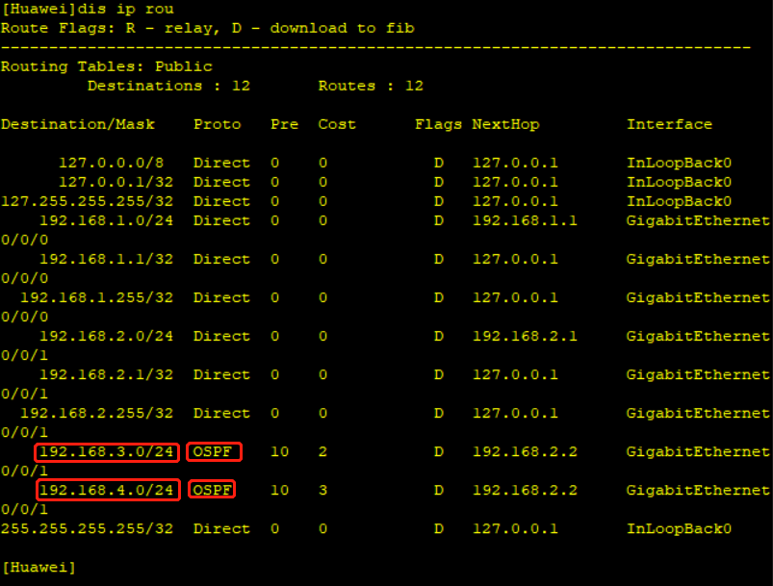
实验3：3.3动态路由（OSPF）
实验过程
检查路由表
Notes:
接下来用dis ip rou查看IP路由表中由OSPF学习到的路由，可以发现3.0和4.0这两个网段已经被添加到路由表中了，协议这边为OSPF，

Slide 23
实验3：3.3动态路由（OSPF）
实验过程
如果路由命令输入错误，或者要删除ospf配置，需要在输入命令前加undo
如配置正确，此时网络收敛，则任何两点之间（含非直连）均可 ping 通
Notes:
如果路由命令输入错误，或者要删除OSPF配置，在输入命令前加undo，配置正确的话网络收敛，任意两点之间均可以ping通，大家可以ping一下，再traceRT一下，观察输出的指令去分析一下，这个就是ospf配置的过程，现在我跟大家演示一下

Slide 24
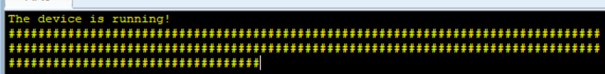
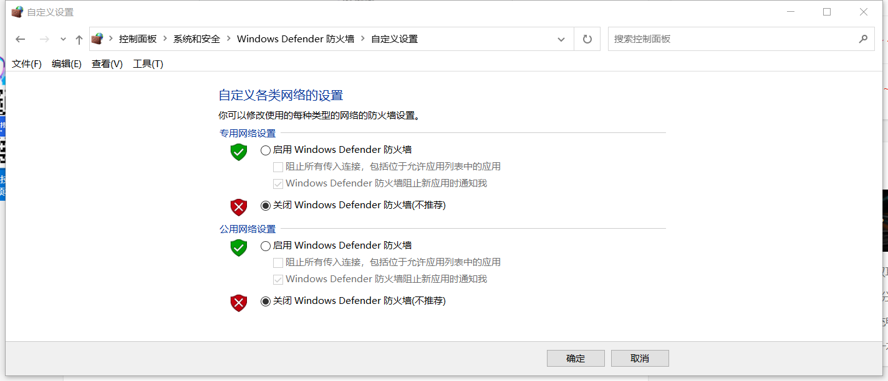
问题汇总
实验过程中可能会出现的问题
出现无限#
解决方法（先耐心等待几分钟）
新建拓扑、重启软件、重新安装软件、重启电脑 …
Notes:
可能你在启动设备的时候出现无限#号的这种，这个情况我也出现了，因为我先做好了一个拓补图并且保存下来了，当我再新建一个拓补图然后再打开的时候就会启动不了这个设备，所以我也建议大家你配置好一个拓补图之后就保存下来，之后只用这一个拓补图，在我们之后做动态路由rip或者ospf的时候，只要删除一些不需要的东西就可以了，没必要新建一个再重新配置各种ip地址。还有就是大家可以关闭防火墙，如果不想关闭的话，就在防火墙设置一下允许这个程序运行。

Slide 25
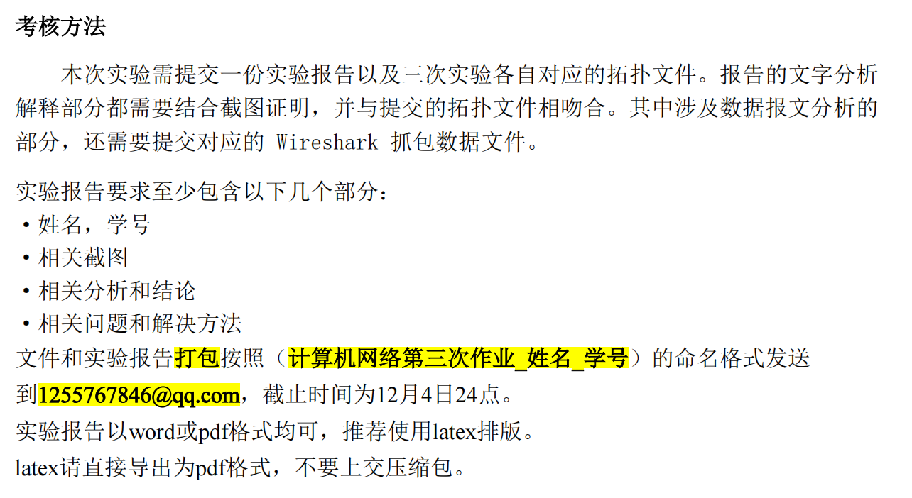
考核方法
2120240797@mail.nankai.edu.cn 截至时间为 2024/12/2
Notes:
可能你在启动设备的时候出现无限#号的这种，这个情况我也出现了，因为我先做好了一个拓补图并且保存下来了，当我再新建一个拓补图然后再打开的时候就会启动不了这个设备，所以我也建议大家你配置好一个拓补图之后就保存下来，之后只用这一个拓补图，在我们之后做动态路由rip或者ospf的时候，只要删除一些不需要的东西就可以了，没必要新建一个再重新配置各种ip地址。还有就是大家可以关闭防火墙，如果不想关闭的话，就在防火墙设置一下允许这个程序运行。

